Slide 1



Conceptos básicos de bases de datos; historia y evolución.

Slide 2


Conceptos Básicos de Bases de Datos
Conceptos Básicos de Bases de Datos
Una base de datos es una colección organizada de datos que se almacenan y gestionan de forma que permiten su fácil acceso, manipulación y actualización. Las bases de datos son fundamentales en aplicaciones que requieren el manejo de grandes cantidades de información, como sistemas financieros, plataformas de redes sociales, sitios web de comercio electrónico, entre otros.

Slide 3

Elementos Clave de una Base de Datos
Datos: Información que se almacena, como nombres, fechas, números, etc.
Campo: La unidad más pequeña de información en una base de datos; un campo representa un atributo de la entidad (por ejemplo, "Nombre" o "Edad").
Registro: Conjunto de campos relacionados; por ejemplo, todos los campos que describen a una persona específica en una base de datos.
Tabla: Conjunto de registros del mismo tipo (como una hoja de cálculo); por ejemplo, una tabla de "Empleados" donde cada registro representa a un empleado.
Clave Primaria: Un identificador único para cada registro en una tabla, que garantiza que cada registro pueda ser identificado de forma única.
Clave Foránea: Un campo o conjunto de campos en una tabla que establece una relación entre esa tabla y otra.
Índice: Estructura de datos que mejora la velocidad de acceso a las filas de una tabla.

Slide 4
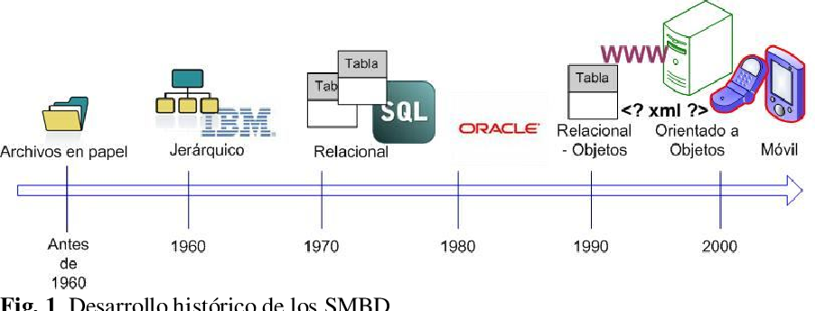
Historia y Evolución de las Bases de Datos
La evolución de las bases de datos ha sido fundamental para el desarrollo de aplicaciones y sistemas informáticos a lo largo del tiempo. Su historia se puede dividir en varias etapas clave que reflejan los cambios en las necesidades tecnológicas y de negocio, así como los avances en el manejo de datos.

Slide 5
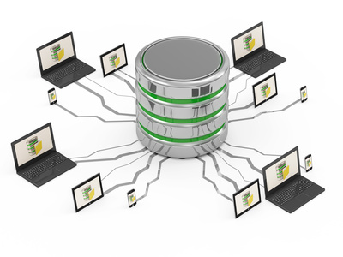
Años 1960: Sistemas de Archivos Planos y Bases de Datos Jerárquicas
En los años 1960, las organizaciones comenzaban a manejar grandes volúmenes de datos electrónicos. En esta época, los datos se almacenaban en archivos planos o archivos secuenciales, que eran simplemente conjuntos de datos organizados en un formato de texto o binario. Estos archivos tenían varias limitaciones:
La falta de estructura hacía difícil la manipulación y el acceso a datos específicos.
La duplicación de datos era común, lo que generaba inconsistencias y un uso ineficiente del almacenamiento.
Para mejorar la gestión de datos, se desarrollaron los primeros sistemas de bases de datos jerárquicas. Estos modelos organizaban los datos en una estructura de árbol, donde cada nodo padre podía tener múltiples nodos hijos, pero cada nodo hijo tenía solo un nodo padre. Un ejemplo de este tipo de sistema es el Información Management System (IMS) de IBM, introducido en 1966. Aunque mejoraron el acceso a los datos, las bases de datos jerárquicas tenían limitaciones como la falta de flexibilidad para representar relaciones complejas.

Slide 6

Años 1970: Bases de Datos de Redes y Relacionales
En los años 1970, se desarrolló un nuevo modelo de bases de datos conocido como modelo de red, definido por el Consorcio de Lenguaje de Datos (CODASYL). Este modelo permitió relaciones más complejas mediante un grafo, donde cada nodo (registro) podía tener múltiples relaciones con otros nodos. Aunque el modelo de red ofrecía más flexibilidad que el modelo jerárquico, aún era complicado de usar y requería un conocimiento profundo del esquema de la base de datos.

Slide 7

El Nacimiento del Modelo Relacional
En 1970, Edgar F. Codd, un científico de IBM, propuso el modelo relacional en su artículo "A Relational Model of Data for Large Shared Data Banks". Este modelo revolucionó el manejo de bases de datos al proponer una forma de almacenar datos en tablas bidimensionales (relaciones) donde los datos podían ser manipulados utilizando álgebra relacional.
El modelo relacional introdujo varios conceptos importantes:
Independencia de los datos: Los usuarios no necesitan conocer el almacenamiento físico de los datos.
Lenguaje de consulta estructurado (SQL): Introducido por IBM a mediados de los 70, SQL (Structured Query Language) se convirtió en el estándar para interactuar con bases de datos relacionales.
La adopción del modelo relacional creció rápidamente con el lanzamiento de sistemas de gestión de bases de datos (DBMS) comerciales como System R de IBM y Ingres de la Universidad de California en Berkeley.

Slide 8

La evolución de las bases de datos ha seguido de cerca los cambios tecnológicos y de negocio en las últimas cinco décadas. Desde los primeros sistemas jerárquicos hasta las soluciones modernas basadas en la nube y multimodelo, las bases de datos continúan siendo un componente fundamental para el desarrollo de aplicaciones y la toma de decisiones estratégicas en las organizaciones.

Slide 9

www.pio.edu.co
Formamos pioner@s para un
mundo laboral que sí existe…
#YoSoyPio

